Slide 1
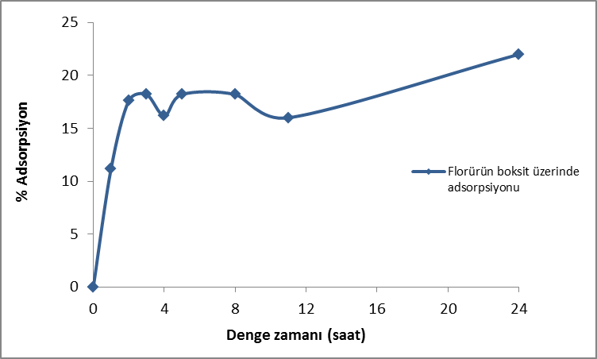
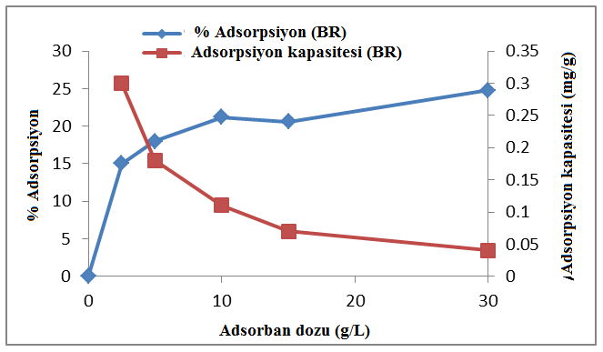
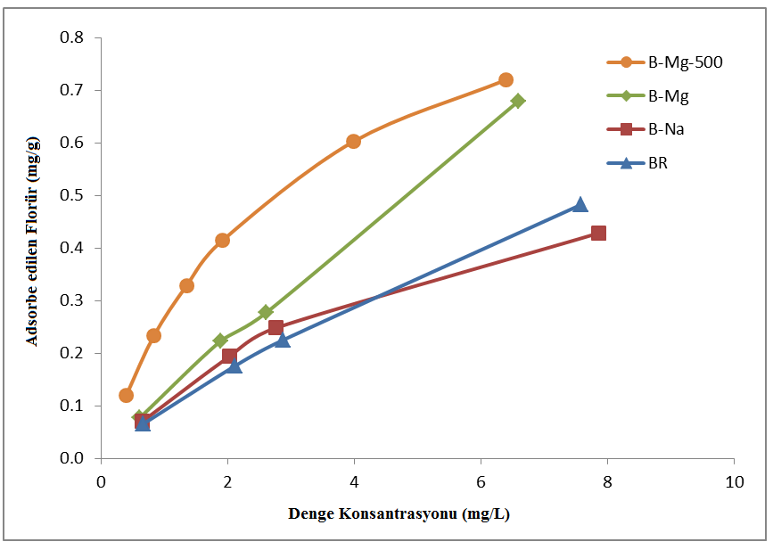
YERALTI SULARINDA YÜKSEK FLORÜR VE FLORÜRÜN BOKSİT ÜZERİNDE ADSORPSİYONU
M. İrfan YEŞİLNACAR, A. Dilek ATASOY
Harran Üniversitesi Mühendislik Fakültesi Çevre Müh. Bölümü, Osmanbey Yerleşkesi, 63190 Şanlıurfa, Türkiye
(iyesilnacar@gmail.com)
Adsorpsiyon çalışması sonucu elde edilen sonuçlar Şekil 1, Şekil 2 ve Şekil 3’te sunulmuştur. B-Mg-500‘in F adsorpsiyon oranı ve kapasitesi tüm diğer adsorbanlardan daha yüksek bulunmuştur (Şekil 4). Ham boksit (BR) ve Na ile zenginleştirilmiş boksitin (B-Na) adsorpsiyon yüzdeleri ve adsorpsiyon kapasiteleri birbirlerine yakın olmuştur. Na ile zenginleştirme işlemi ham boksitin F adsorpsiyon değerlerinde önemli bir artış meydana getirmemiştir. Ancak ham boksitin Mg ile zenginleştirilmesi sonucunda; özellikle başlangıç F konsantrasyonu arttıkça, adsorpsiyon değerlerinde hafif bir artış gözlenmiştir. Bununla birlikte Mg ile zenginleştirilmiş boksitin 500 ºC’de kalsinasyon işlemi ile düşük F başlangıç konsantrasyonları için (<10 mg/L), F adsorpsiyonunda önemli bir artış sağlanmıştır. Dolayısıyla, ham boksitin Mg ile zenginleştirildikten sonra 500 ºC’de kalsine edilmesi, düşük F konsantrasyonları için sulardan florür gideriminde etkili bir adsorbanı ortaya çıkarmıştır.
ÖZET
BULGULAR
Dünya’da 200 milyondan fazla insan yüksek florür içeren içme ve kullanma sularını tükettiklerinden dolayı olumsuz etkilenmiştir. Bu çalışmada amaç, genellikle sedimanter oluşumların yer aldığı Şanlıurfa bölgesindeki yüksek florür konsantrasyonu ve özellikle ilköğretim çağındaki öğrencilerde görülen endemik florozis vakalarının incelenmesi ve florürün boksit üzerinde adsorpsiyon ile gideriminin araştırılmasıdır. Florür için, içme sularında maksimum düzey US EPA’ya göre 4 mg/L dir. Optimal dozda florürün ise çocuk ve yetişkinlerin dişlerindeki koruyucu etkisi kanıtlanmıştır. İçme sularında düşük (<0.7 mg/L) ve yüksek florür konsantrasyonları (>1.2 mg/L) sırasıyla diş çürüklerine ve diş lekeleri ile dental florozis hastalığına neden olmaktadır. Özellikle ilerlemiş florozis vakaları kırsalda yaşayan ve içmesularını yeraltı suyundan sağlayan insanlarda sık görülmektedir.
Adsorpsiyon, florür gideriminde en uygun teknik olarak kabul edilir. Bu çalışmada, ülkemizde bol bulunan, basit, ucuz, kolay elde edilebilir doğal materyal olan boksitin florür adsorpsiyon kapasitesi incelenmiştir. Boksit üzerinde florür adsorpsiyonu batch denge metoduna göre incelenmiştir. Dengeye ulaşma süresi 3 saat olarak bulunmuştur (adsorban dozu 5 g/L olarak seçilmiştir). Çalkalama işlemleri 150 rpm ayarlı çalkalayıcıda gerçekleştirilmiştir. Ortam sıcaklığında ve doğal pH değerlerinde (7.6) çalışılmıştır. Florür başlangıç konsantrasyonu 5 mg/L olarak seçilmiştir. Optimum adsorban dozaj belirleme çalışmasında 2.5, 5, 10, 15 ve 30 g/L şeklinde farklı adsorban dozları denenmiştir. F adsorpsiyonu, artan adsorban dozu ile artış göstermiştir. Optimum dozaj 5 g/L olarak bulunmuştur. Konsantrasyon çalışmasında 1, 3, 4, 10 mg/L F konsantrasyonları çalışılmıştır. F adsorpsiyonu Freundlich modeli ile iyi uyum sağlamıştır. Ham ve zenginleştirilmiş boksit üzerinde düşük F adsorpsiyonu elde edilmiştir. Ancak Mg ile zenginleştirilmiş ve kalsine edilmiş boksit üzerinde Kf (Freundlich adsorp. katsayısı) 0.247 mL/g değeri ile maksimum adsorpsiyon gözlenmiştir. Bu çalışmanın sonuçları göstermiştir ki Mg ile zenginleştirilmiş boksitin ısıl işlemden geçirilmesi süreci F adsorpsiyonunu önemli ölçüde arttırmıştır.
Şekil 1. Florürün doğada bulunuşu ve hidrojeokimyasal döngüsü (Selinus, 2005)
Ham ve modifiye edilen boksit üzerinde F adsorpsiyonu Freundlich izotermi ile uyumlu olmuştur (tüm adsorbanlar için r=0.99). Mg ve Na ile zenginleştirilmiş boksitler için ise Langmuir izotermine uyum biraz zayıf bulunmuştur. Freundlich ve Langmiur adsorpsiyon katsayıları Tablo 1’de sunulmuştur. Birin altındaki 1/n değerleri adsorbanlar ve F arasındaki zayıf fiziksel bağları ortaya koymuştur. Kf katsayıları karşılaştırıldığında, ham boksit (BR) ve Mg ve Na ile zenginleştirilmiş boksitler (B-Na ve B-Mg) için düşük F adsorpsiyonu elde edilmiştir (Kf ≤ 0.121). Ham boksitin pozitif iyonlar (Na ve Mg) ile zenginleştirilmesi, beklenenin aksine F adsorpsiyonunda önemli bir artış meydana getirmemiştir. Bu durumun; pozitif uçlara adsorbe olan florür iyonlarının zayıf fiziksel bağlar nedeniyle tekrar desorpsiyonundan kaynaklandığı düşünülmektedir. Bunun yanında, boksit üzerindeki pozitif uçların daha kuvvetli tutunmasını sağlamak için Mg ile zenginleştirilen boksitin 500 ºC’de kalsine edilmesi ile elde edilen adsorbanın (C-Mg-500), gerçekten diğerlerinden daha yüksek F adsorpsiyon değerlerine ulaştığı kaydedilmiştir (Kf 0.247). Dolayısıyla diğer modifiye edilen adsorban olan C-Mg-500’de olduğu gibi, 500 ºC’ye kalsinasyon işlemi mineralizasyon veya buharlaşma nedeniyle Mg iyonlarının ara boşluklarda daha kuvvetli tutunmasına imkan vermiş ve bu noktalardaki F adsorpsiyonunu da arttırmıştır. Dolayısıyla killer üzeirnde F adsorpsiyonunda etkili olan pozitif uçların arttırılması için Mg ile zenginleştirme ve ilaveten bu uçların varlığını kuvvetlendirmek için 500 ºC’de kalsinasyon işlemi sulardan F gideriminde etkili adsorbanların ortaya çıkmasını sağlamıştır.
SONUÇLAR VE ÖNERİLER
Şekil 2. Florürün boksit üzerinde adsorpsiyon kinetiği
Florür, doğal sularda genellikle düşük konsantrasyonlarda bulunur. Florür, volkanik emisyonlar, denizel aerasoller, buharlaşma ve endüstriyel kirletici kaynakları tarafından atmosfere taşınır. Florürün hidrojeokimyasal çevrimi ile yağışlar, çeşitli kaya-su etkileşimleri ve bazı antropojenik kaynaklar neticesinde doğal sulardaki florür konsantrasyonu artmaktadır (Edmunds ve Smedlley 2005). Aynı zamanda, volkanik kayalar, mika mineralleri (sirolit, florit, florapatit) ve termal kaynaklar doğal sularda yüksek florür konsantrasyonlarına neden olur (Anonymous 2006) (Şekil 1).
İçme sularındaki florür konsantrasyonu suyun kaynaklandığı bölgenin jeolojik, kimyasal ve fiziksel özellikleri, toprağın içeriği, pH ve sıcaklık gibi faktörlere bağlı olarak 1 ile 25 mg/L gibi geniş limitler içinde değişmektedir (Dissanayake ve ark. 2009). Çocuk ve yetişkinlerde optimal dozlarda alındığında çürük önleyici etkileri kanıtlanan flor, içme sularında düşük konsantrasyonlarda olduğunda (<0,5 mg/L) diş çürüklerine, yüksek konsantrasyonlarda alındığında ise (1,5 mg/L) dişlerde benek oluşumu ve "dental florozis" hastalığı, 3,00 mg/L' nin üstünde alındığında “iskeletsel florozis" hastalığına neden olabilmektedir. Özellikle içme suyu ihtiyacını yeraltı su kaynaklarından sağlayan, kırsal alanlarda yaşayan topluluklarda florozisin görülme sıklığı artmaktadır (Edmunds ve Smedley 2005). Türkiye’de aralarında olmak üzere Dünya’da 30’dan fazla gelişmiş ve gelişmekte olan ülkede endemik florozis görülmektedir. 200 milyonun üzerinde insan, içme sularındaki aşırı flordan dolayı zarar görmektedir. Ülkemizde içme sularındaki yüksek flüorür ile ilgili dental florozis ilk olarak yaklaşık 55 yıl önce Isparta bölgesinde gözlenmiştir (Örnek 1955). Florür seviyesi 1,5 ve 6 mg/L arasında olan yüksek florürlü suların uzun yıllar boyunca tüketildiği tespit edilmiştir (Oruç 2008).
Adsorpsiyon, florür gideriminde en uygun teknik olarak kabul edilir. Florür gideriminde alumina, metal oksitler, kil, çimento, aktif karbon, zeolit, kireç gibi geniş çeşitlilikte adsorbanlar kullanılmıştır. Bu çalışmada, ülkemizde bol bulunan, basit, ucuz, kolay elde edilebilir doğal materyal olan ve arsenik, fosfat ve birtakım iz elementlerin gideriminde de etkin olmuş bir adsorban olan boksitin florür adsorpsiyon kapasitesi incelenmiştir. Boksit üzerinde florür adsorpsiyonu batch denge metoduna göre incelenmiştir.
GİRİŞ
BAILEY G.W., White J.L., Factors Influencing the Adsorption and Movement of Pesticides in Soils, eds: Gunther F.A. and Gunther J.D Residue Reviews, Vol:32, Springer-Verlag, New York, NY, (1970). Pp.29-92.
INOUE T., Wada K., Adsorption of Humified Clover Extracts by Various Clays. Trans. 9th Int. Cong. Soil Sci., Vol. 3, Adelaide, Australia, American Elsevier, New York, NY, (1973), Pp: 289-298.
MASUTTI C.S.M., Fate of Fipronil in Soils under Sugar Cane Cultivation from the Northeast of Brazil: Sorption and Degradation. University of Saskatchewan, Department of Soil Science, PhD Thesis, Saskatoon, Saskatchewan, Canada, (2003).
MUMCU A. Physical Characterizatıon of Modified Vermiculite and Investigation of Adsorptive Properties toward Malachite Green, MS Thesis İnönü Üniversity Graduate School of Natural and Applied Sciences, Department of Chemistry, Malatya, (2006).
RUTHVEN D.M., Principles of Adsorption and Adsorption Processes, John Wiley. American Elsevier, New York, NY, (1984), Pp: 289-298.
TAN K.H., Mudgal V.G., Leonard R.A., Adsorption of Poultry Litter Extracts by Soil and Clay, Environ.Sci.Technol, 9, 132-135, (1975).
TAN K.H., Principles of Soil Chemistry, Marcel Dekker, Inc., New York, USA, (1998). Pp. 177-292.
THAKRE D., Rayalu S., Kawade R., Meshram S., Subrt J., Labhsetwar N., Magnesium incorporated bentonite clay for defluoridation of drinking water. J. Hazard. Mater. 180, 122–130, (2010).
WANG Y., Reardon E.J., Activation and regeneration of a soil sorbent for defluoridation of drinking water. Appl. Geochem. 16531-539, (2001).
WANG Y., Yuan X., Gou H., Remediation of high fluoride groundwaters from arid regions using heat-treated soils: a column experiment study in Xinzhou China. In: Arehart, G.B., Hulston, JR (Eds) Proc 9th Internat Symp Water-Rock Interaction. A.A Balkema Rotterdam (1998), Pp: 189-192.
WEBER J.B., Mechanism of Adsorption of S-Triazines by Clay Colloids and Factors Affecting Plant Availability. Residue Reviews, eds: Gunther F.A., Gunther J.D, V: 32, Springer-Verlag, New York, (1970), Pp.90-130
REFERANSLAR
Şekil 3. Florür adsorpsiyonunda adsorban dozunun etkisi
Bu çalışma finansal olarak TUBİTAK tarafından desteklenmiştir (Proje no: 110Y234).
KATKI BELİRTME
Şekil 4. Ham ve modifiye boksitlerin adsorpsiyon izotermleri
YÖNTEM
Boksit minerali, Seydişehir Aluminyum İşletmelerinde temin edilerek İTÜ maden fakültesi laboratuarlarında öğütülmüştür. Ham boksit (BR), Na ve Mg ile zenginleştirilmiş (B-Na ve B-Mg) ve Mg ile zenginleştirilmiş boksit 500 ºC’de kalsine edilmiştir (B-Mg-500). Adsorpsiyon testleri Batch metoduna göre yürütülmüştür. Dönüm noktası ya da diğer ismiyle çalkalama süresinin etkisini belirleme çalışmalarında adsorban dozu 5 g/L olarak seçilmiştir. 25 ml çözelti ile çalışılmıştır (125 mg adsorban/25 mL çözelti). Öncelikle dengeye ulaşma sürelerinin tahmini için kinetik testler yapılmıştır. Florür başlangıç konsantrasyonu 5 mg/L seçilmiştir. Çalkalama işlemleri 150 rpm ayarlı çalkalayıcıda gerçekleştirilmiştir. Ortam sıcaklığında ve doğal pH değerlerinde çalışılmıştır. Her saat için 1 numune, 1 blank, 1 kontrol olmak üzere (blank florür içermeyen, kontrol kil içermeyen çözeltiler olarak kullanılmıştır) 2 paralelli çalışılmıştır. Gerçek konsantrasyon değerlerine ulaşmak için blank ve kontrol çözeltileri ile düzeltmeler yapılmıştır. Çalkalama sonrasında çözelti şırınga filtrelerden geçirilmiş ve elde edilen kilden arındırılmış sıvıda florür analizi Hach-Lange HQ40d model multi ölçüm cihazı ile TISAB yöntemine göre yapılmıştır.
Tablo 1. Ham ve modifiye boksitler üzerinde F adsorpsiyonuna ait Freundlich sabitleri
İzotermler | İzoterm katsayıları | BR | B-Na | B-Mg | B-Mg-500
Freundlich İzotermi | Kf | 0.093 | 0.106 | 0.121 | 0.247
 | 1/n | 0.821 | 0.731 | 0.911 | 0.639
 | n | 1.218 | 1.368 | 1.100 | 1.565
 | r | 0.99 | 0.99 | 0.99 | 0.99
Langmuir İzotermi | 1/Q_{o}b | 10.169 | 9.757 | 8.084 | 2.862
 | 1/Q_{o} | 0.757 | 1.016 | 0.273 | 0.940
 | b | 0.074 | 0.104 | 0.034 | 1.064
 | Q_{o} | 1.321 | 0.984 | 3.660 | 0.329
 | r | 0.99 | 0.88 | 0.86 | 0.99

